Slide 1
Практични радови
Од идеје до реализације
7. разред

Slide 2
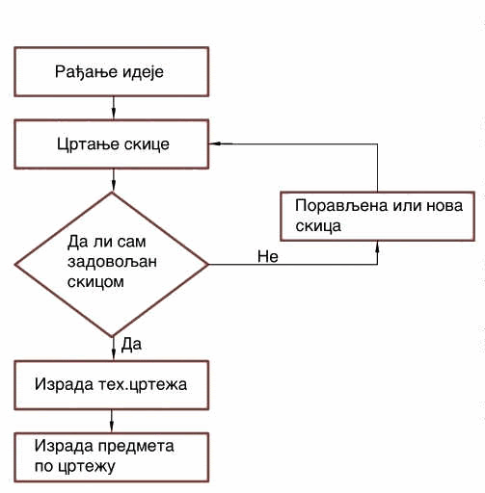
АЛГОРИТАМ
Алгоритмом се представља
потпуна израда неког предмета
од идеје до реализације.
Алгоритам је тачно одређен
редосљед радњи који доводе до
крајњег циља.

Slide 3
Скица
Скица је цртеж који се црта слободном руком,
тј. без употребе прибора за цртање.
Након што осмислите гдје желите просторије у
стану обавезно вашу идеју требате пренијети
на папир слободном руком.

Slide 4
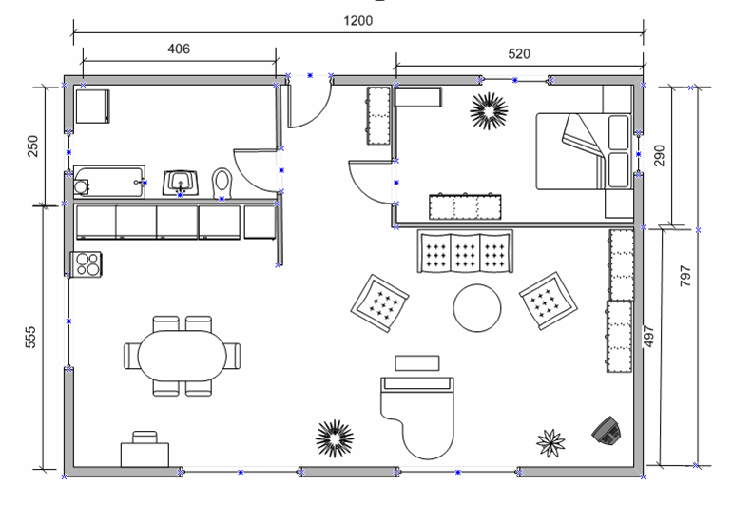
Техничко цртеж
Технички цртеж се црта са употребом прибора.
На основу скице коју сте нацртали требате израдити технички цртеж.

Slide 5
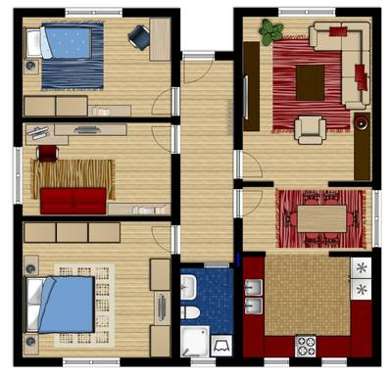
Google Sketch up
Програм који је бесплатан и помаже нам да уз помоћ рачунара израдимо техничке цртеже.
Овај програм је намјењен почетничком цртању тако да је идеалан за основну школу.

Slide 7
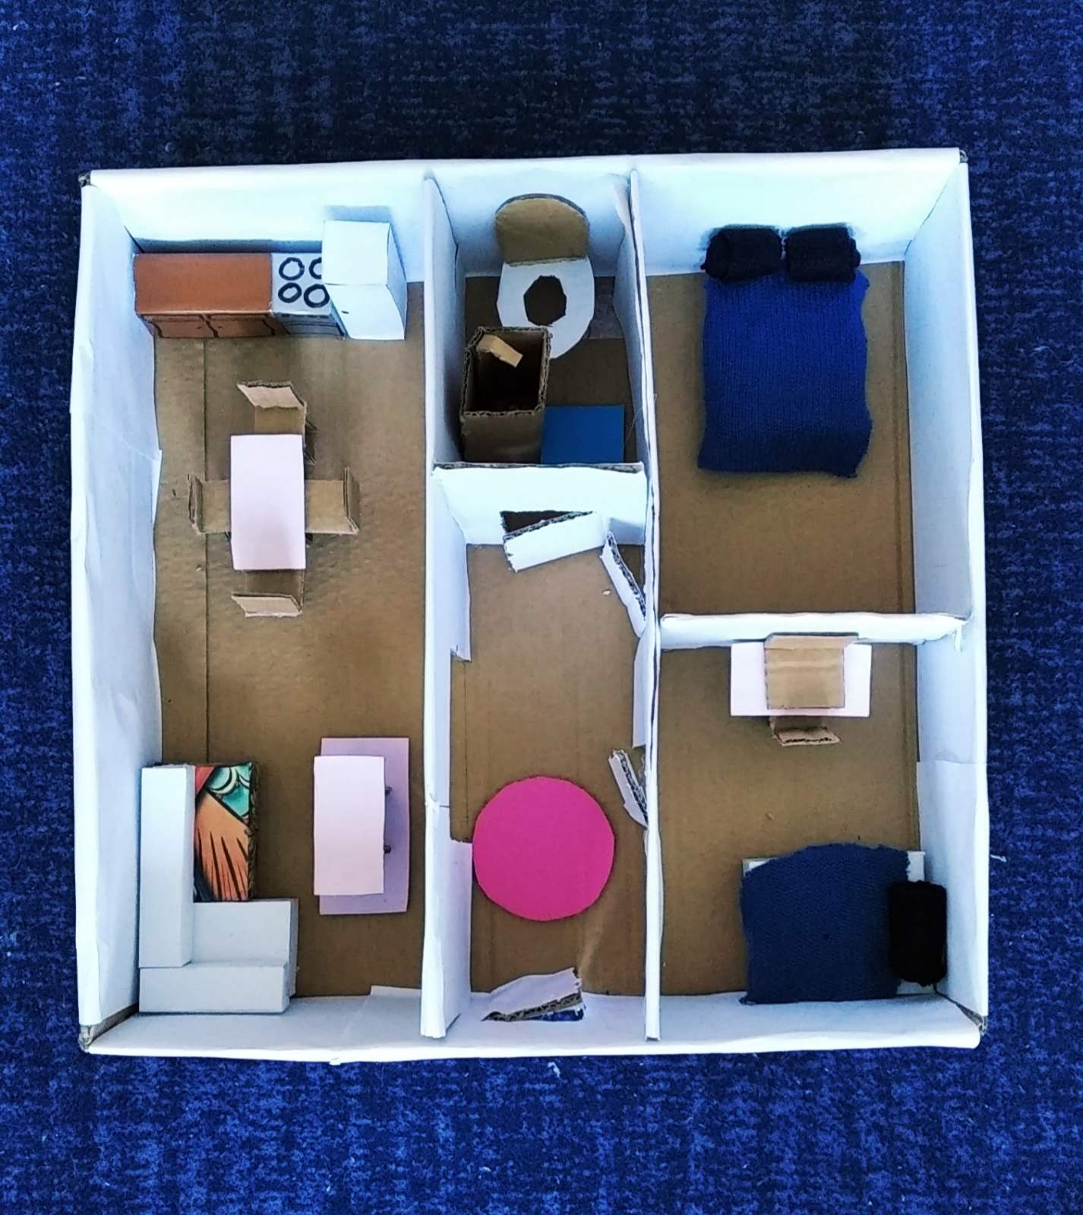
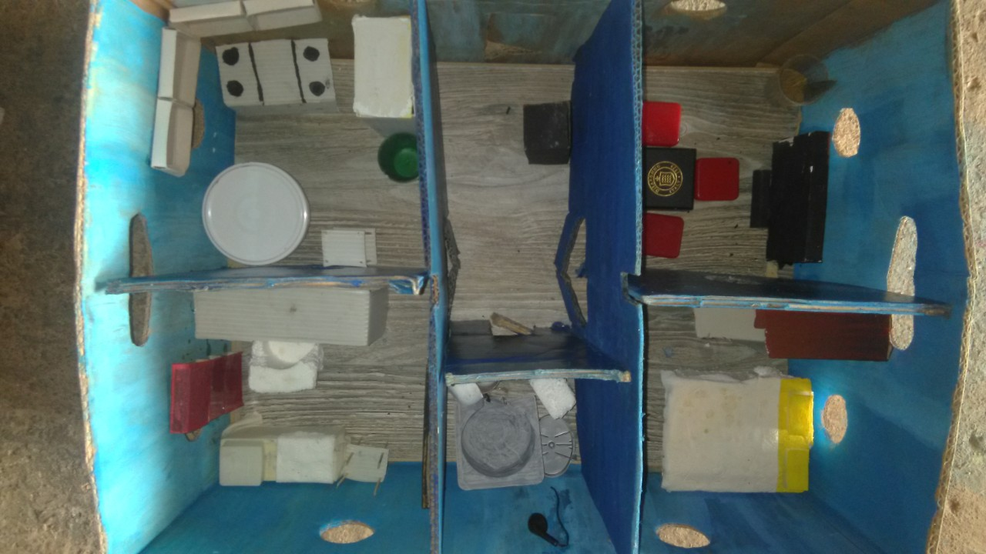
Примјери практичних радова:

Slide 8
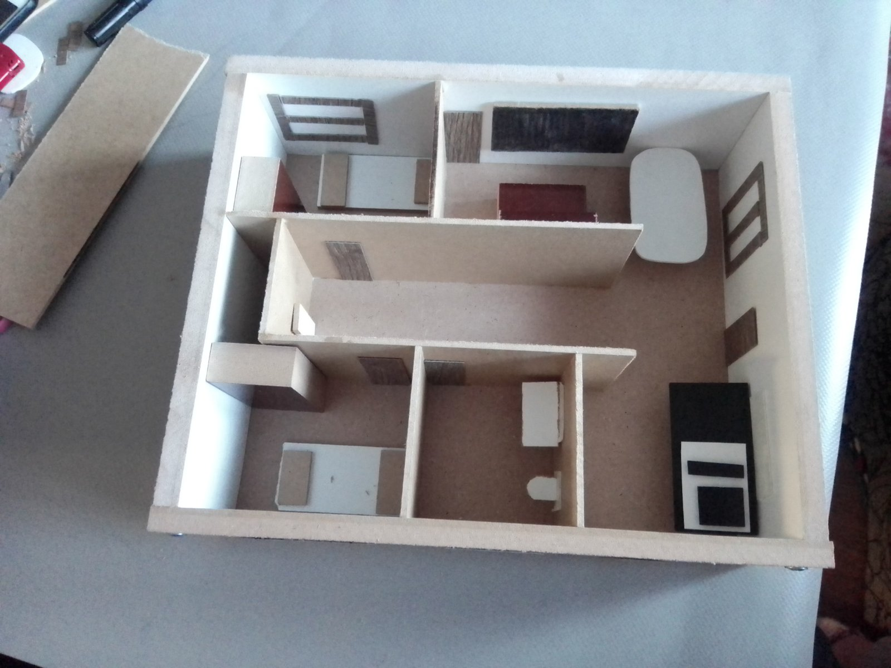
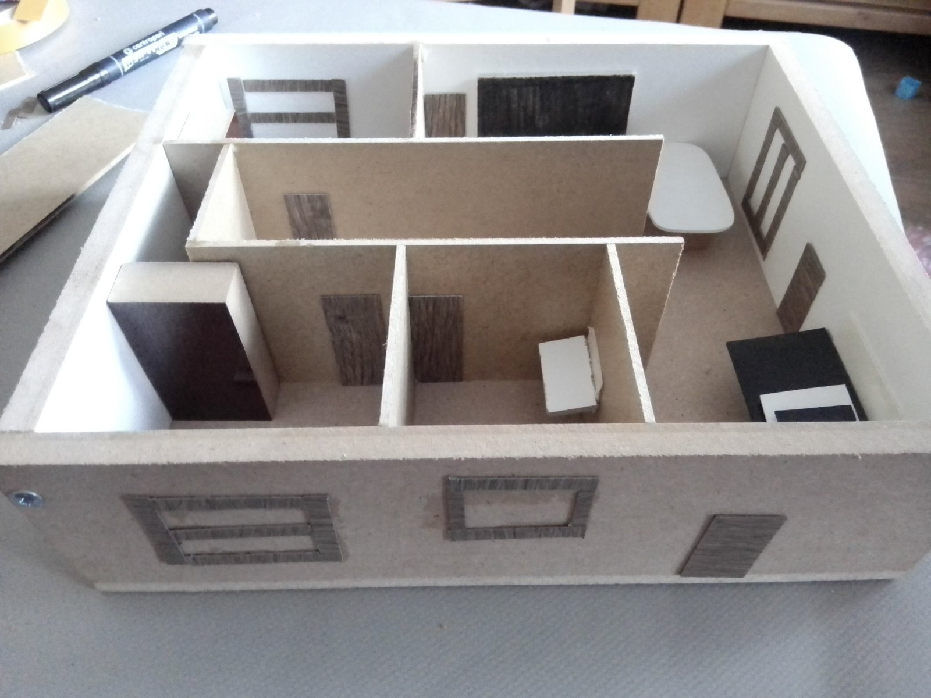
Примјери практичних радова:

Slide 9
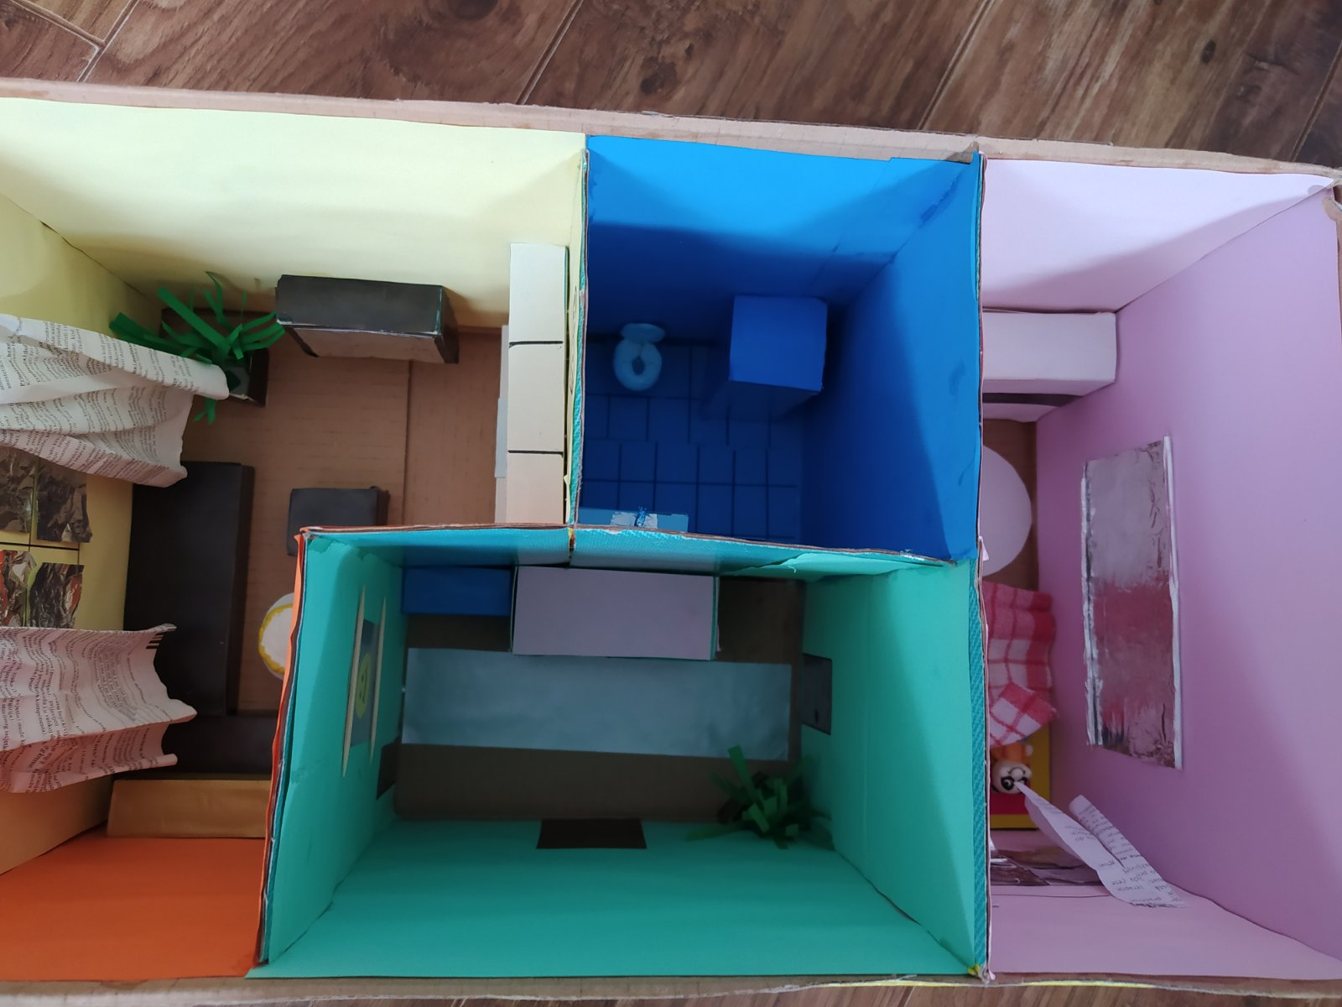
Примјери практичних радова:

Slide 10
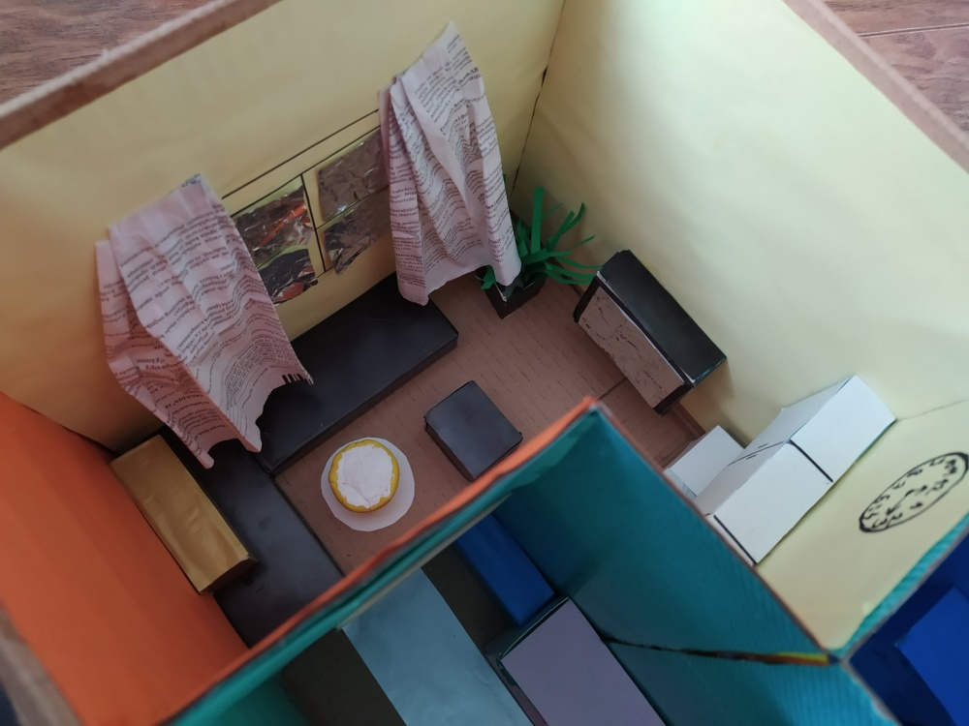
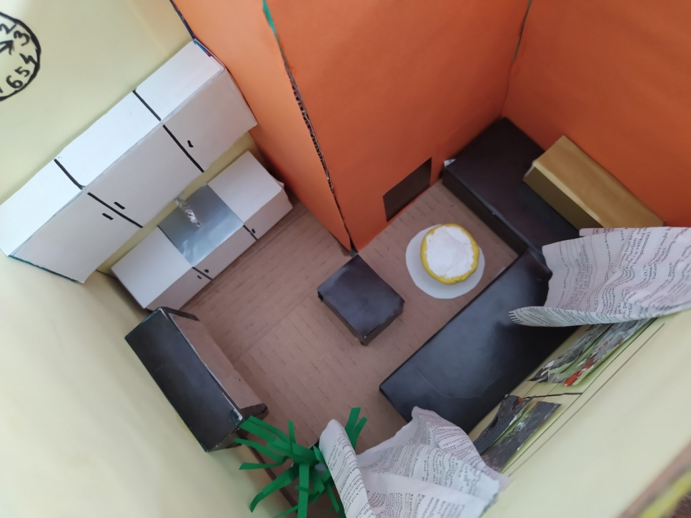
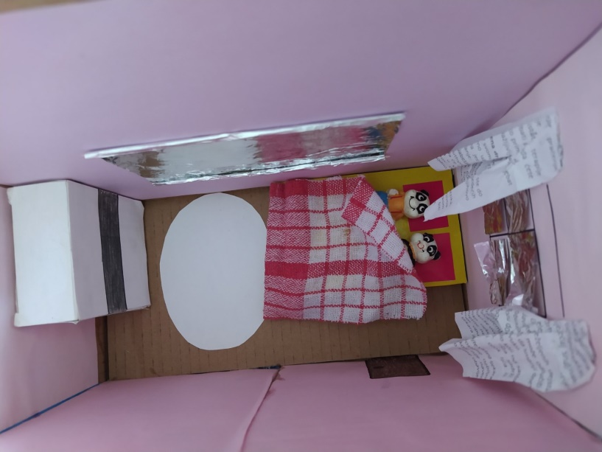
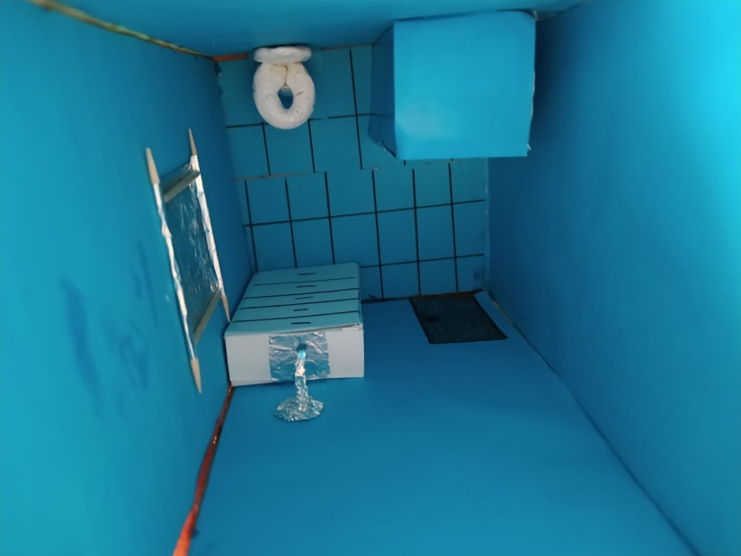
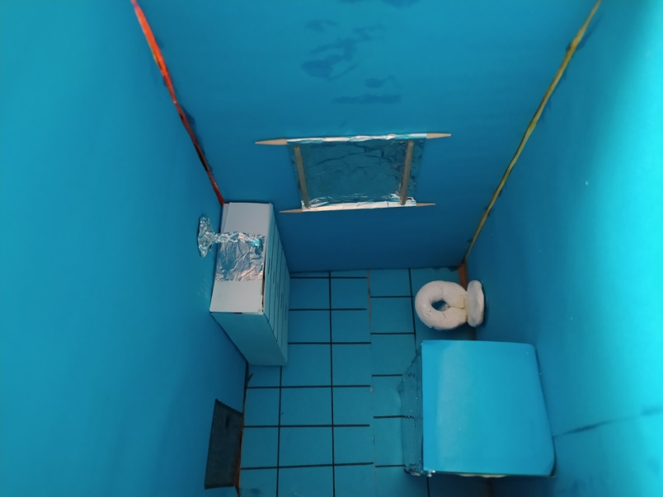
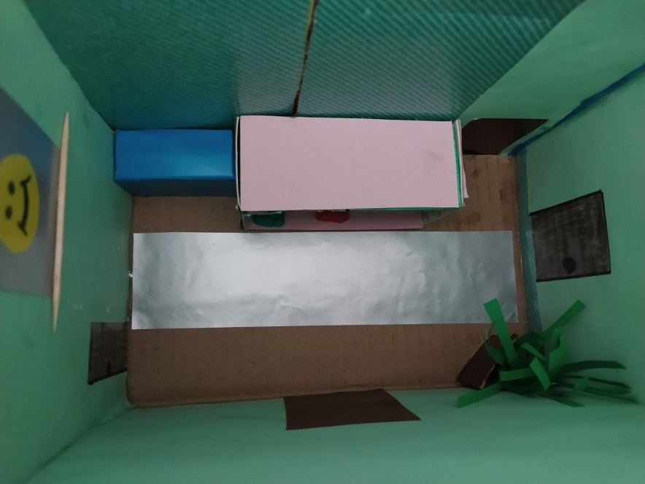
Примјери практичних радова:

Slide 11
Хвала на пажњи

